Slide 1
Projeto I
2ª entrega

Slide 2
Equipe: (colocar o nome da equipe)
Nome - Engenharia
Nome - Engenharia
Nome – Engenharia
Nome - Engenharia
Nome - Engenharia

Slide 3
Sketch da página principal
Coloque seu sketch AQUI!

Slide 4
Referências da página principal

Slide 5
Justificativas da página principal

Slide 6
Sketch da página de projeto
Coloque seu sketch AQUI!

Slide 7
Referências da página de projeto

Slide 8
Justificativas da página de projeto

Slide 9
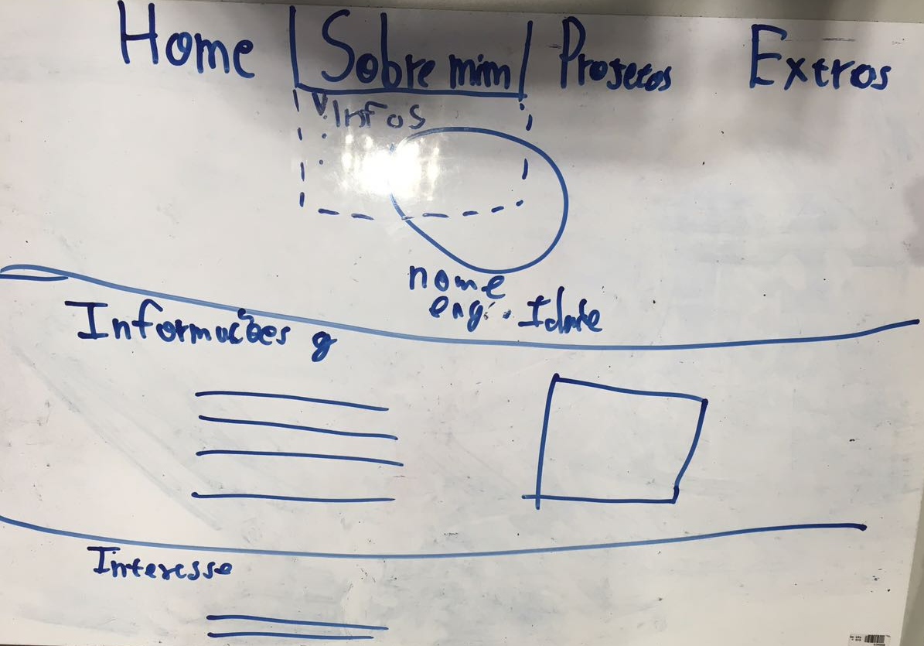
Sketch da página Sobre Mim
Menu quando passa o mouse em cima do SobreMim
Foto grande com nome, engenharia e idade
Tela de informações gerais
Tela de Interesse
Tela de curiosidades

Slide 10
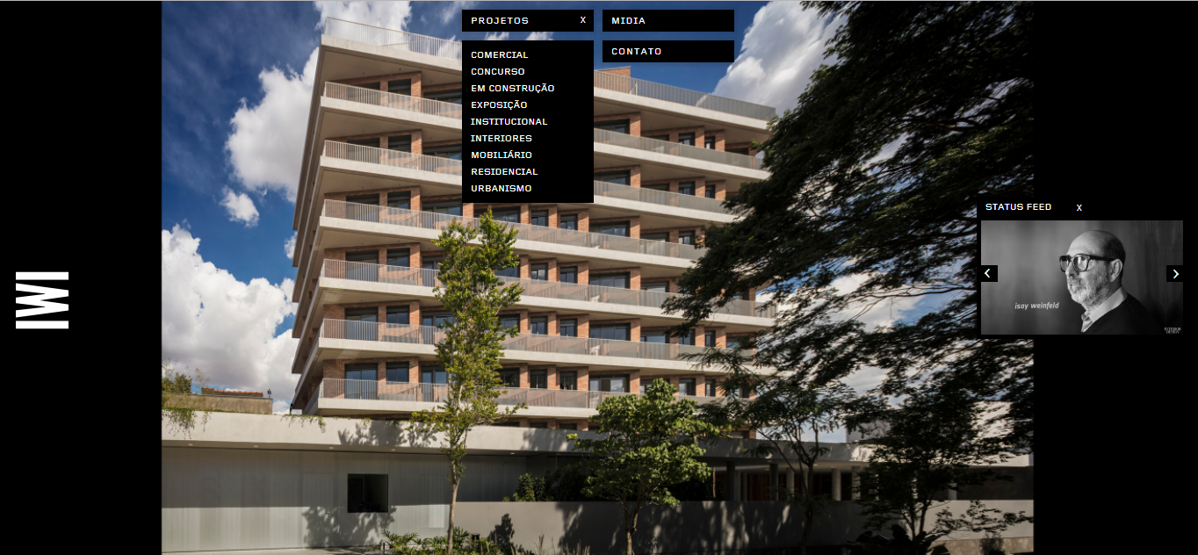
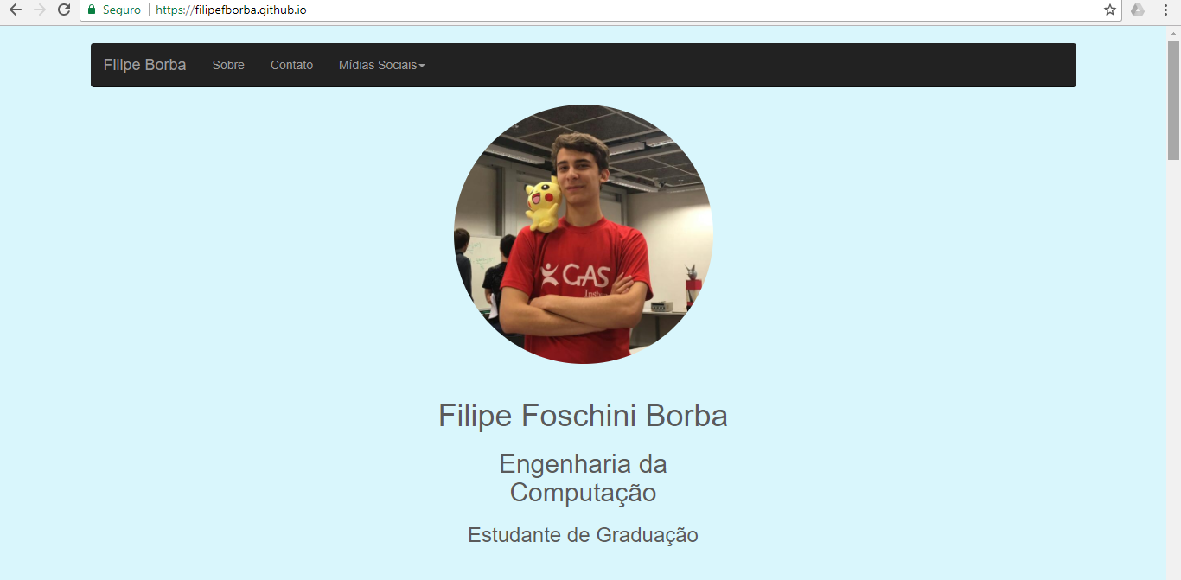
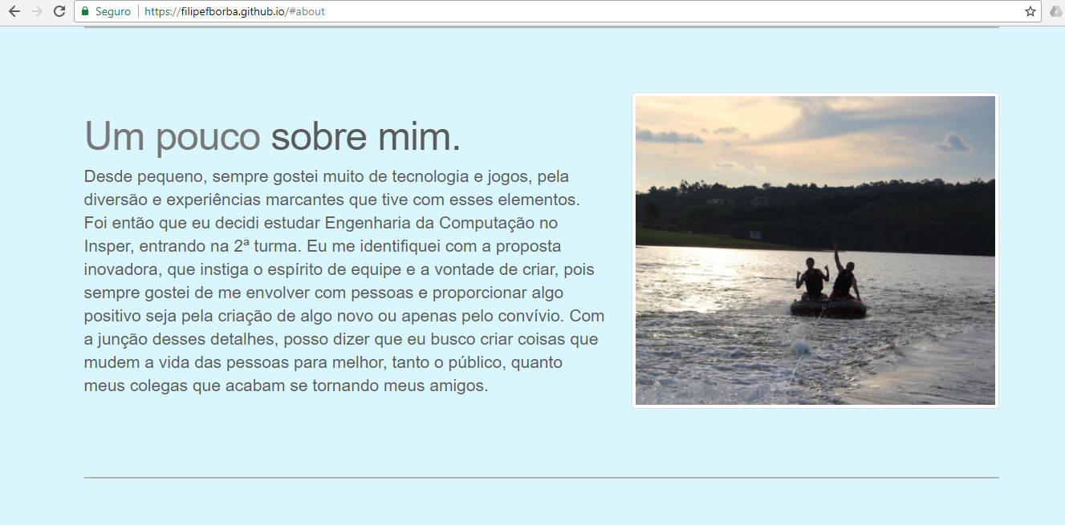
Referências da página Sobre Mim

Slide 11
Justificativas da página Sobre Mim
Página que apresenta uma característica por tela
https://filipefborba.github.io/
A pagina do filipe apresenta uma tela cheia com a informação e um menu. Ao clicar no um pouco sobre mim, as informações ocupam essa tela completa.
Barra de menu com os itens da página
http://isayweinfeld.com/
Achamos a barra de menu uma ferramenta ótima para fazer com que a pessoa que use o site saiba as diversas informações que ela pode procurar no feed e isso não atrapalhar a página principal.

Slide 12
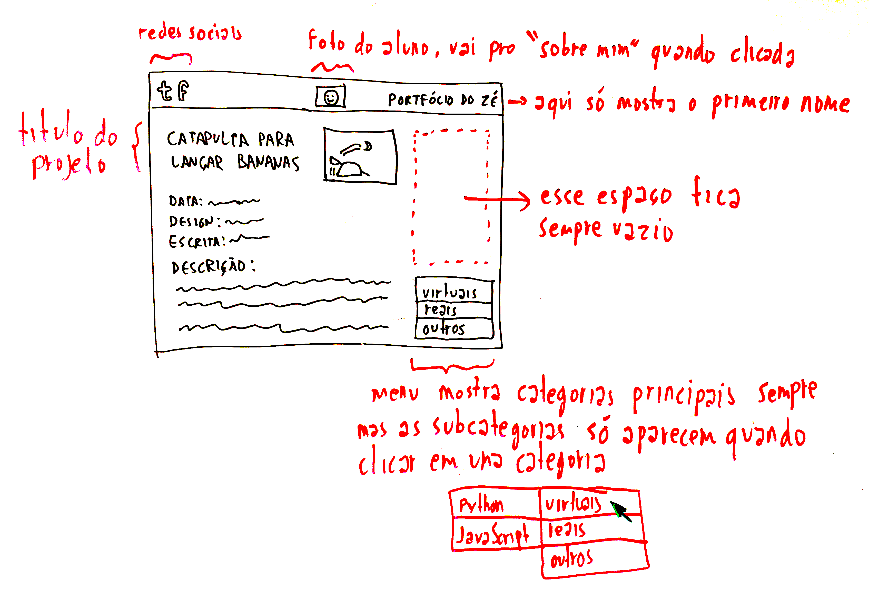
Exemplo - Sketch:

Slide 13
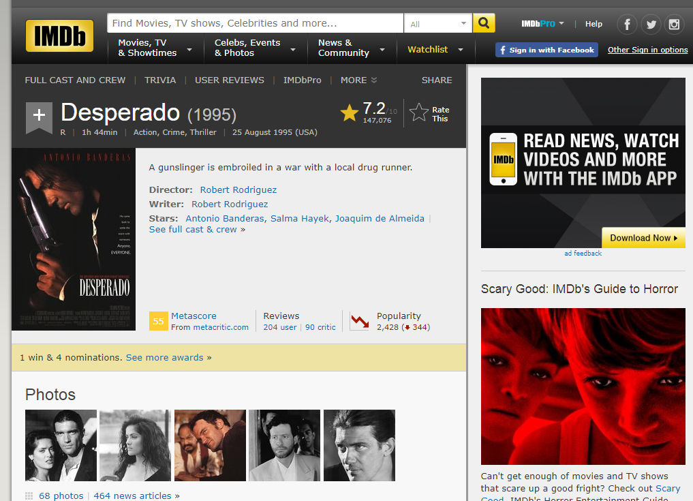
Exemplo - Referência: www.imdb.com

Slide 14
Exemplo - Justificativas:
Referências de posicionamento
Menu principal no canto inferior direito
Referências que utilizam o mesmo padrão: http://www.site-ficticio-a.com/pagina-ficticia-1 http://www.site-ficticio-b.com/pagina-ficticia-2 http://www.site-ficticio-c.com/pagina-ficticia-3 http://www.site-ficticio-d.com/pagina-ficticia-4
Referência que justifica o padrão: http://www.site-ficticio-e.com/pagina-ficticia-5 Essa página cita estudos que demonstram que a maioria das pessoas começa a ler de baixo para cima e da direita para a esquerda. A intenção do nosso layout é destacar todos os tipos de projeto que o aluno fez, para que o visitante tenha ideia da variedade de competências. Logo, colocamos o menu principal no canto inferior esquerdo para que ele seja a primeira
coisa ser vista.
Redes sociais no canto superior esquerdo
http://www.site-ficticio-b.com/pagina-ficticia-6
Título no canto superior direito
http://www.site-ficticio-b.com/pagina-ficticia-7 Foto do aluno no topo e centralizada
http://www.site-ficticio-b.com/pagina-ficticia-8 Título do projeto à esquerda de sua foto
http://www.site-ficticio-b.com/pagina-ficticia-9

